Slide 1
グシャの世界史探究授業 ギリシア文明⑫
ギリシア文化③
（歴史、建築、美術）
ギリシア建築や美術の影響とは？

Slide 2
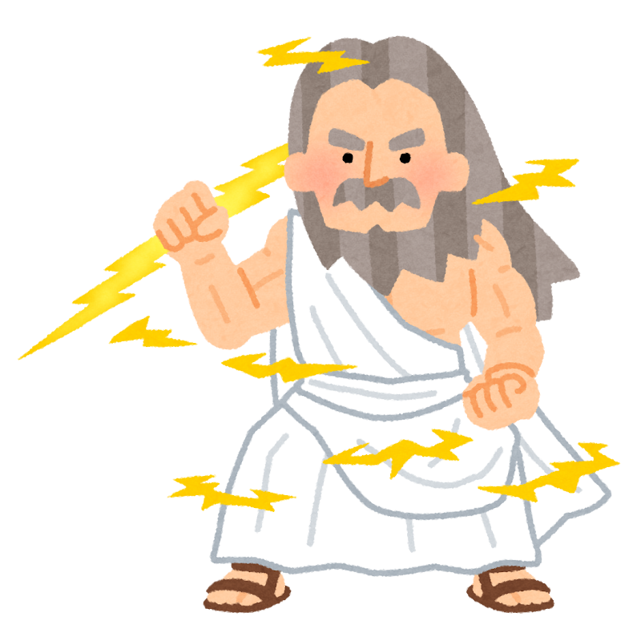
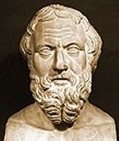
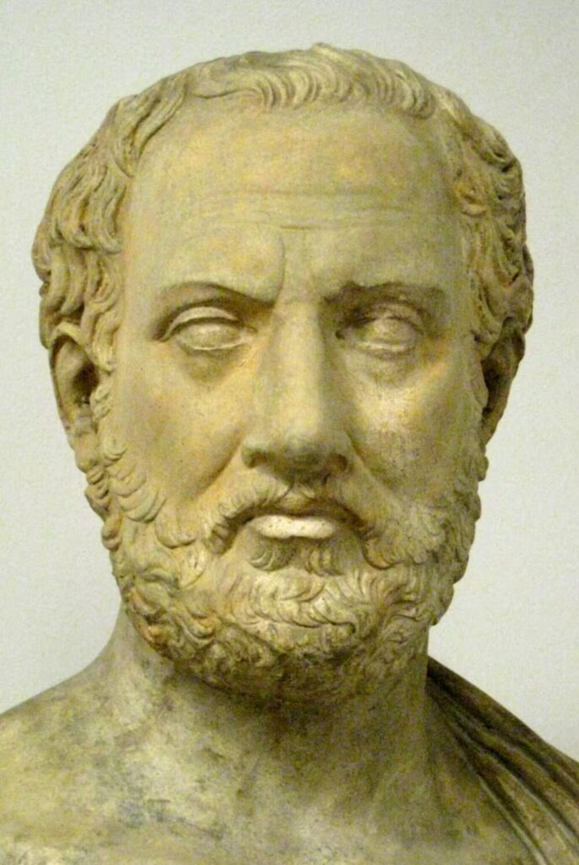
歴史
二人とも「歴史学の父」
ヘロドトス
トゥキディデス
・『歴史』：ペルシア戦争史
・『歴史』
：ペロポネソス戦争史
神話ではなく、多様な視点から歴史を探究
厳密な客観的視点で歴史を探究
神話
多様な視点
客観的視点

Slide 3
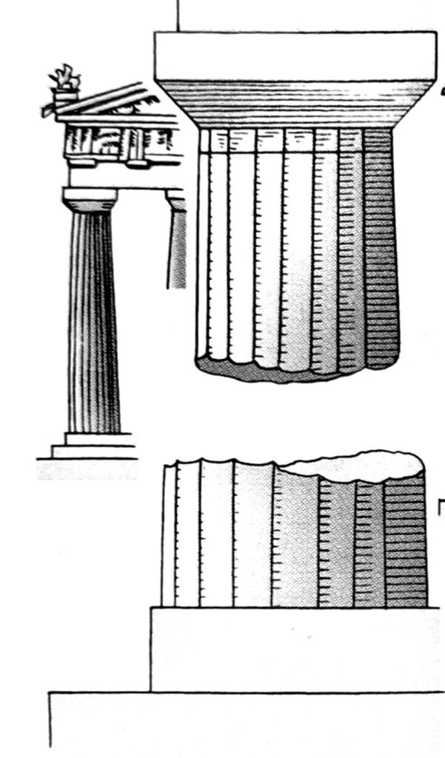
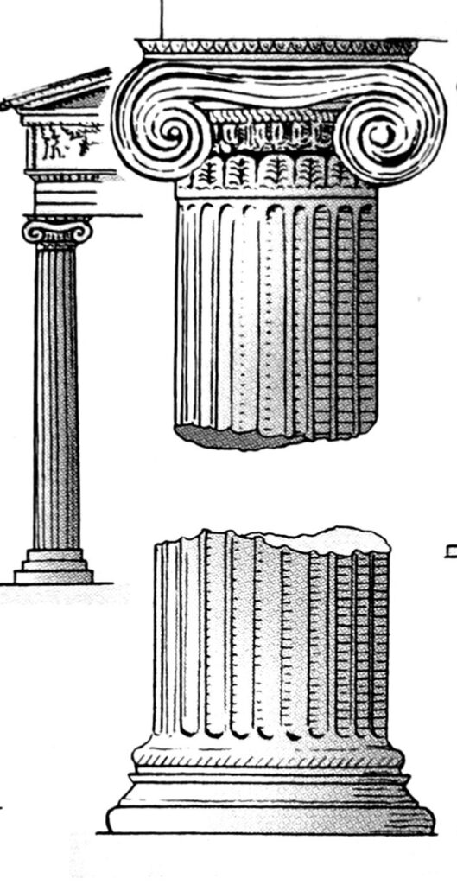
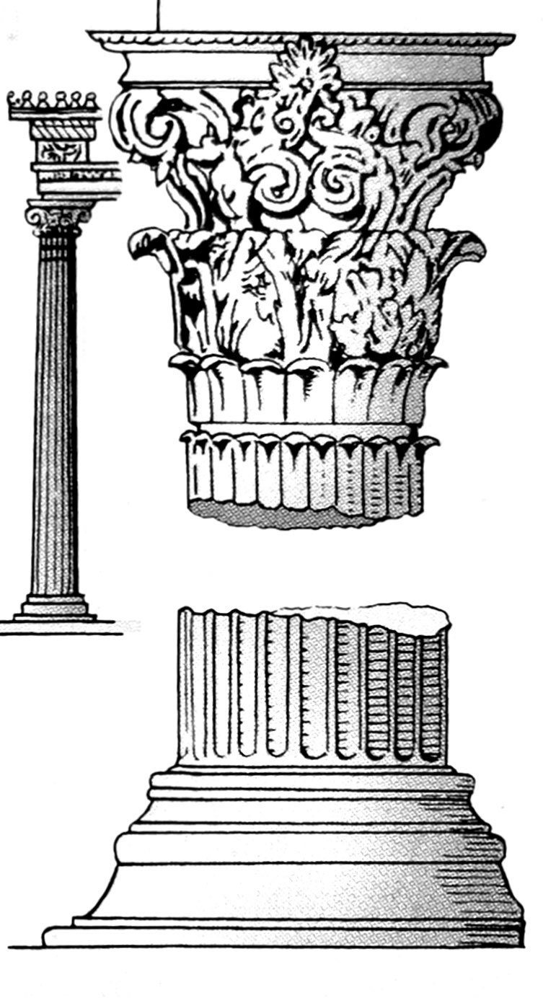
建築
資料：『詳説世界史探究』山川出版社
ドーリア式
イオニア式
コリント式
・装飾がほぼない
・柱頭に渦巻き装飾
・柱頭に複雑な装飾
・荘厳で力強い
・優美
・華麗
・パルテノン神殿
・ニケ神殿
・ゼウス神殿

Slide 4
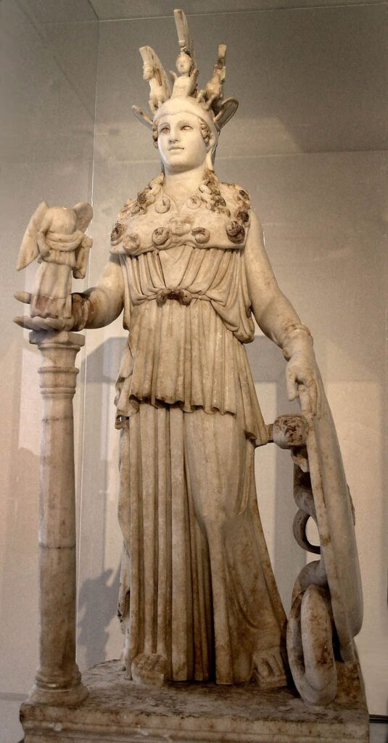
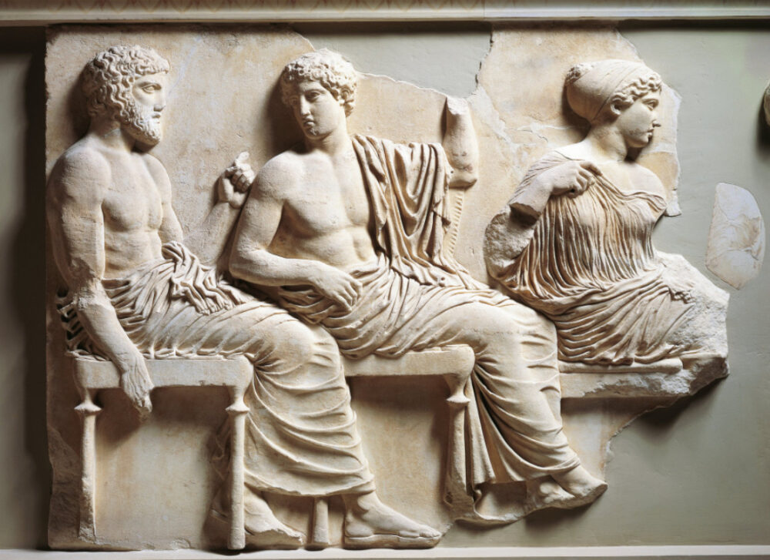
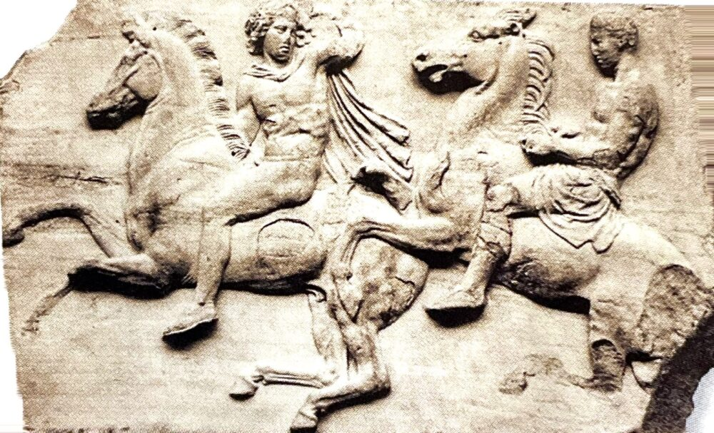
美術
アテナ女神像
パルテノン神殿のフリーズ彫刻

Slide 5
ギリシア文化③（歴史、建築、美術）
歴史
・ヘロドトス：『歴史』 ← ペルシア戦争史
・トゥキディデス：『歴史』← ペロポネソス戦争史
建築
・ドーリア式：荘厳で力強い、パルテノン神殿
・イオニア式：優美、ニケ神殿
・コリント式：華麗、ゼウス神殿
彫刻
・フェイディアス：アテナ女神像、フリーズ彫刻

